Slide 1
«Порядок перехода на прямые договоры
электроснабжения в СНТ»
Докладчик: Майданюк Евгений Александрович
Заместитель начальника Северо-Западного ТО
Дата: 21 октября 2026

Slide 2

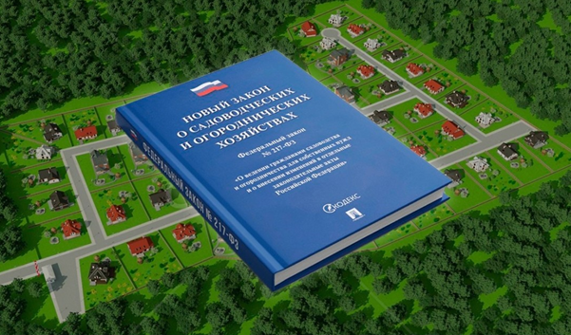
Введение
Переход на прямые договоры с гарантирующим поставщиком:
исключает коллективную ответственность за долги;
делает начисления прозрачными;
дает возможность применять льготные тарифы для населения.
Основание – Федеральный закон № 217-ФЗ
Важно: прямой договор не отменяет членские взносы на содержание общего имущества (уличное освещение, потери в сетях).

Slide 3


Правовые основания
Ранее единственным покупателем электроэнергии было СНТ как юридическое лицо.
Это приводило к:
- нецелевому использованию средств;
- отключению света всему СНТ из-за одного должника.
С 2020 года в России действует упрощенный порядок перехода.
Ключевые документы:
ФЗ - 35, ФЗ - 522, ФЗ – 217, ПП РФ № 442.
Главное: право на заключение прямого договора имеет каждый собственник участка - независимо от позиции правления СНТ.

Slide 4
Два сценария (Распаковка/консолидация)
«Распаковка»:
- Жители платят напрямую поставщику АО «Мосэнергосбыт».
- Электросетевое хозяйство (силовой трансформатор , линии 0,4кВ и т.п.) остаются на балансе СНТ.
- Расходы на содержание сетей несут жители.
«Консолидация»:
- Жители платят напрямую поставщику АО «Мосэнергосбыт».
- Сети передаются сетевой организации.
- Бремя содержания электросетевого хозяйства ложится на СО.

Slide 5

План действий для члена СНТ
Для индивидуального перехода на прямой договор собственнику необходимо выполнить следующие шаги:
Шаг 1. Подготовка документов Собственнику нужны:
Паспорт гражданина РФ.
Выписка из ЕГРН, подтверждающая право собственности на земельный участок и жилой дом (если он зарегистрирован).
Данные прибора учета: тип счетчика, заводской номер, класс точности (не ниже 2.0) и текущие показания.
ИНН или СНИЛС.

Slide 6

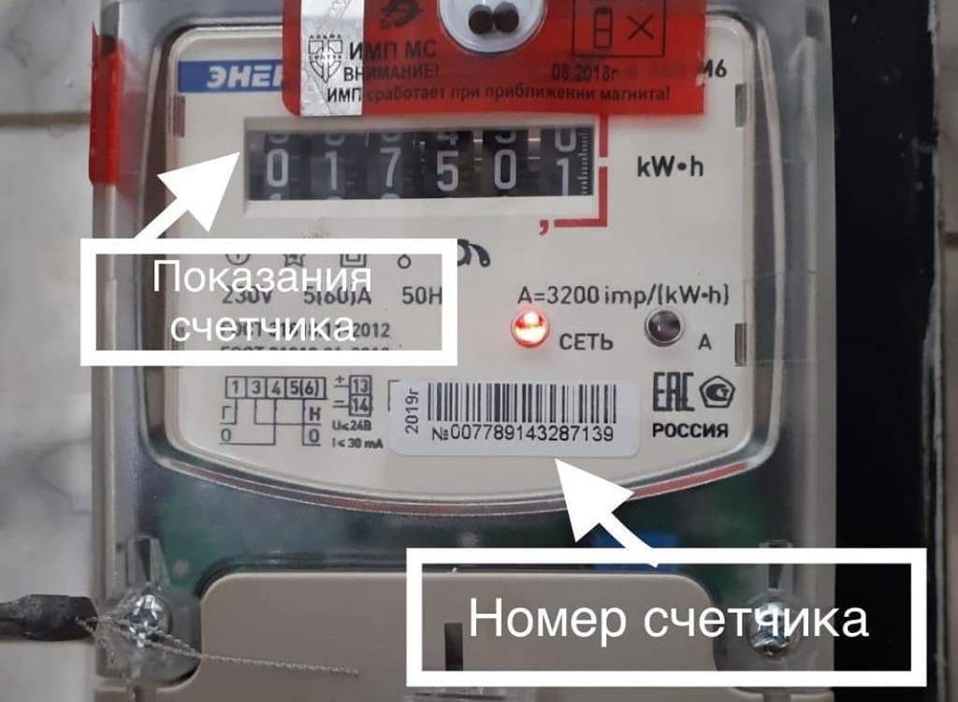
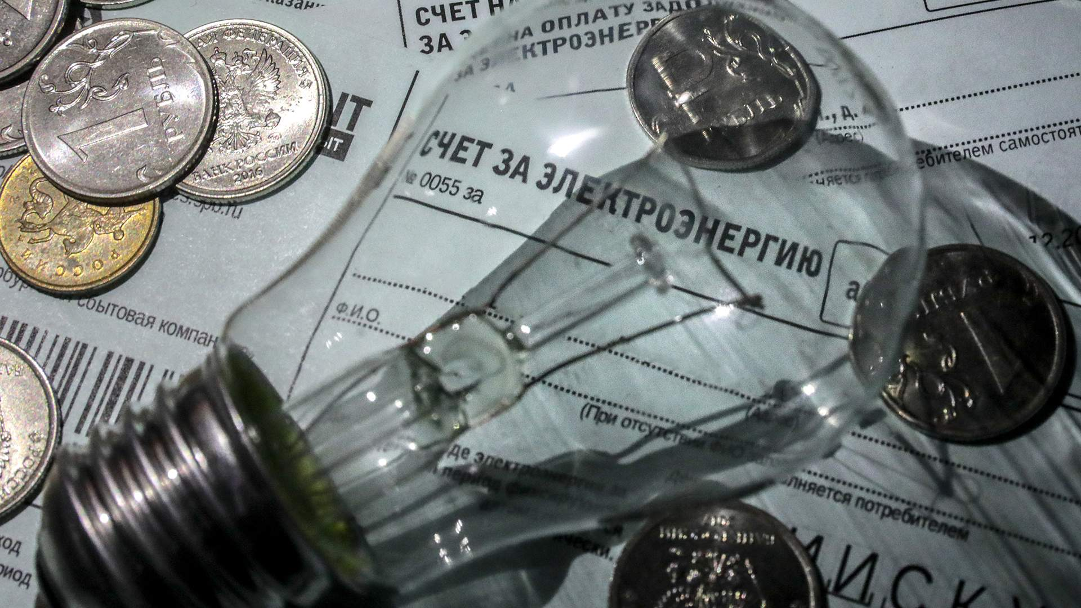
План действий для члена СНТ
Шаг 2. Подача заявки
Подается напрямую в адрес гарантирующего поставщика: очно в клиентском офисе, почтой или через личный кабинет. Указываются паспортные данные, контакты и параметры счетчика.
Шаг 3. Допуск прибора учета в эксплуатацию
Сетевая компания проводит допуск счетчика бесплатно в течение 30 рабочих дней. Если не провела - прибор считается допущенным автоматически.
Шаг 4. Заключение договора и начало расчетов Энергоснабжающая организация создает для потребителя личный кабинет. С даты допуска счетчика расчеты ведутся напрямую.

Slide 7
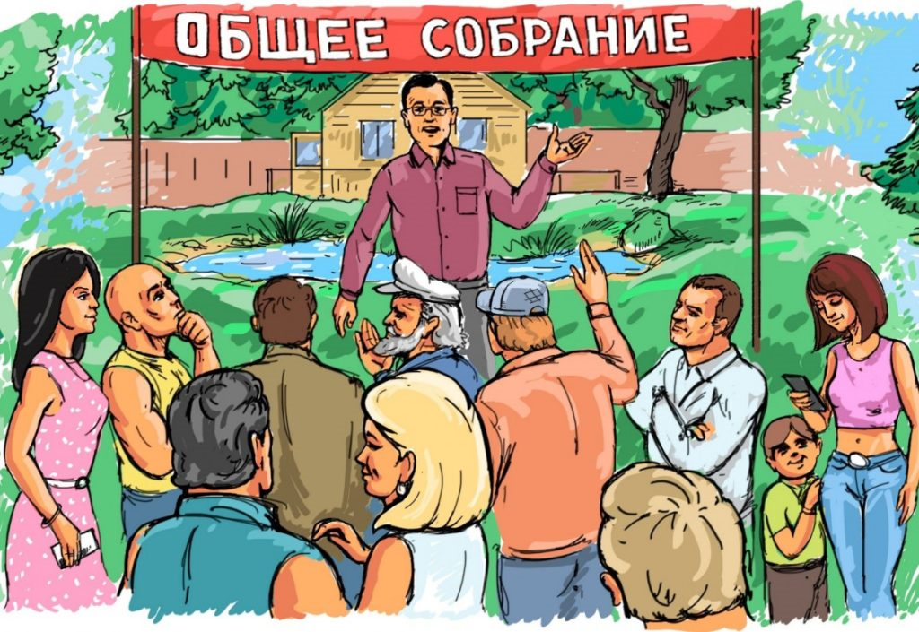

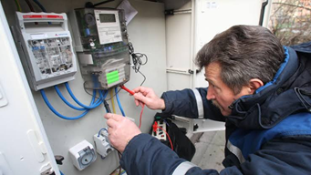
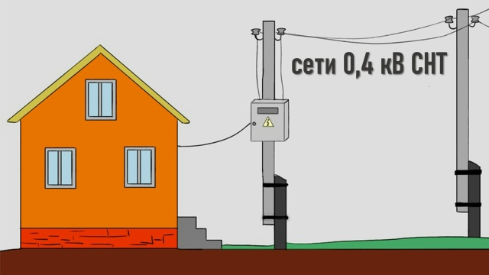
План действий для всего СНТ (распаковка)
Если правление товарищества решило перевести всех членов одновременно, процедура выглядит иначе:
Проведение Общего собрания. Необходимо принять официальное решение о переходе на прямые договоры. Это фиксируется в протоколе.
2. Передача реестра собственников. Правление обязано передать гарантирующему поставщику актуальный реестр членов СНТ с указанием ФИО, данных участков и информации по прибору учета.
3. Обеспечение доступа к приборам учета. СНТ должно обеспечить беспрепятственный доступ сотрудников сетевой организации к индивидуальным счетчикам для их проверки.
4. Разграничение ответственности. Важно четко определить границу эксплуатационной ответственности: где заканчивается зона ответственности СНТ (общий кабель до трансформатора) и начинается ответственность абонента (кабель от столба до дома).

Slide 8
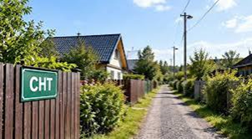

Особенности финансовых обязательств после перехода
Важно учитывать два критических момента:
Оплата потерь: Собственник продолжает оплачивать электроэнергию общего пользования (насосные станции, уличное освещение, сторожка), пропорционально своей доле.
Целевые взносы:
Прямой договор касается только покупки ресурса. Расходы на ремонт внутренних сетей СНТ, замену трансформатора или обслуживание подстанций остаются предметом общих собраний и целевых взносов согласно ФЗ-217.

Slide 9

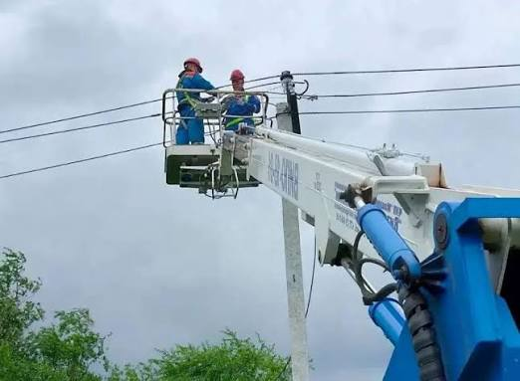
Консолидация
Консолидация электросетевого хозяйства (передача сетей на баланс профессиональных сетевых организаций, таких как «Россети» или «Мособлэнерго») дает садоводческим некоммерческим товариществам (СНТ) ряд существенных преимуществ.
Преимущества консолидации
Повышение надёжности и качества электроснабжения.
Освобождение членов СНТ от затрат на содержание.
Создание единых стандартов и упрощение подключения новых абонентов.

Slide 10


Заключение
Переход на прямые договоры энергоснабжения — это цивилизованный способ ведения хозяйства в СНТ.
Защита добросовестных плательщиков.
Прозрачные расходы.
Возможность льготного тарифа.
Для рядовых садоводов консолидация – наиболее выгодный и безопасный сценарий.

